Slide 1

Common Subexpression Elimination
Integrantes:
Gabriel Sabaudo – 201800560073
Guilherme Silva - 201800560095

Slide 2
Introdução
No processo de compilação, é importante pensar na questão desempenho e tempo computacional
Por isso, a etapa final na geração de código intermediário pelo compilador é justamente otimizar o código, procurando por alternativas que possam aliar eficiência e tempo gasto
Essa etapa é chamada de fase de otimização

Slide 3
Fase de Otimização
No código gerado, há diversas situações em que sequências de códigos ineficientes podem ocorrer
Por isso, o objetivo desta fase é aplicar um conjunto de estratégias para detectar tais sequências e substituí-las por outras que removam as situações de ineficiência
É importante que a otimização não mude o significado original do programa, e possa detectar a maior parte das melhorias de forma que não ultrapasse os limites razoáveis de esforço gasto
A otimização abordada a seguir será a chamada “Common Subexpression Elimination”

Slide 4
Common Subexpression Elimination
Se trata de uma otimização de código que elimina subexpressões comuns desnecessárias
Uma subexpressão comum é aquela que já foi computada e não muda após o último cálculo, e é frequentemente repetida no programa
Lembrando que o compilador avaliará este valor mesmo se o mesmo não mudar
Resultado: desperdício de recursos e tempo

Slide 5
Common Subexpression Elimination
É importante frisar que apesar das vantagens, o uso do CSE pode ser desvantajoso em algumas ocasiões
Um exemplo simples é de quando um registrador fica ocupado por muito tempo para manter o valor de uma expressão
Esse tipo de ocasião pode acarretar na insuficiência de registradores disponíveis
O uso das técnicas de otimização aumentam o tempo de compilação, apesar de diminuir o tempo de execução do programa

Slide 6
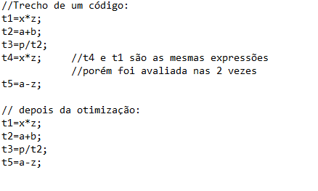
Common Subexpression Elimination
Ao lado há um exemplo simples de como o CSE funciona
É possível perceber que é problemático se uma subexpressão é constantemente repetida, portanto ela precisa ser eliminada

Slide 7
Common Subexpression Elimination
Os otimizadores geralmente distinguem 2 tipos de CSE:
Local Common Subexpression Elimination
Global Common Subexpression Elimination

Slide 8
Local CSE
Esse tipo de eliminação local funciona dentro de um único bloco básico do procedimento
É uma otimização simples de implementar por ser curta

Slide 9
Global CSE
A eliminação global funciona em um procedimento inteiro
Conta com a análise de fluxo de dados para saber quais expressões estarão disponíveis e em quais pontos do procedimento

Slide 10
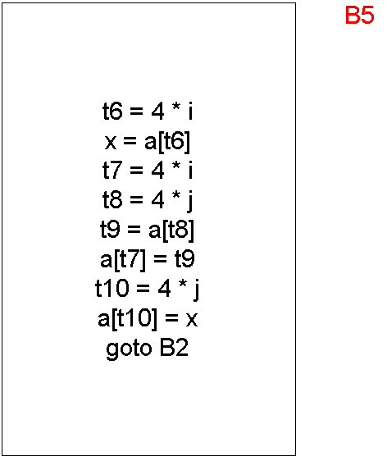
Local CSE - Exemplo

Slide 11
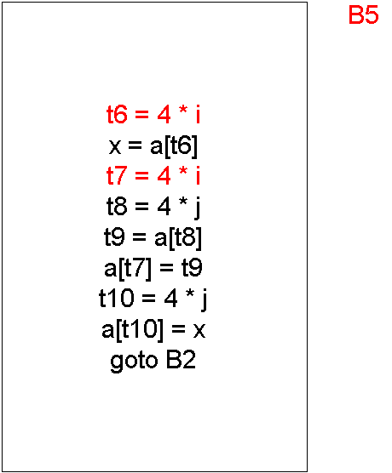
Local CSE - Exemplo

Slide 12
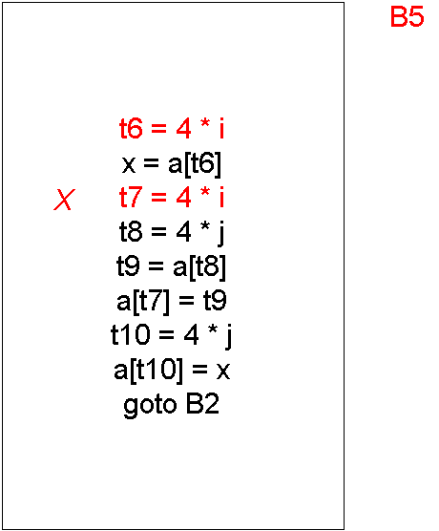
Local CSE - Exemplo

Slide 13
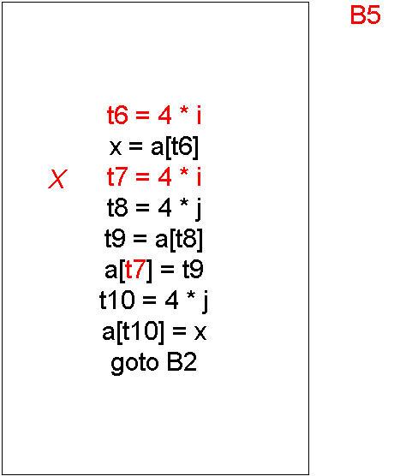
Local CSE - Exemplo

Slide 14
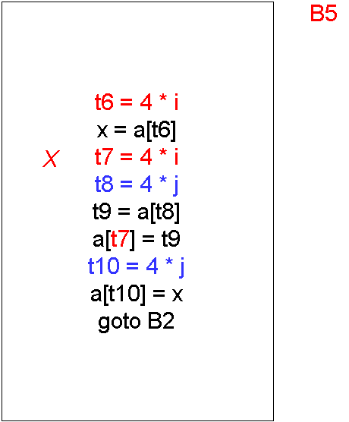
Local CSE - Exemplo

Slide 15
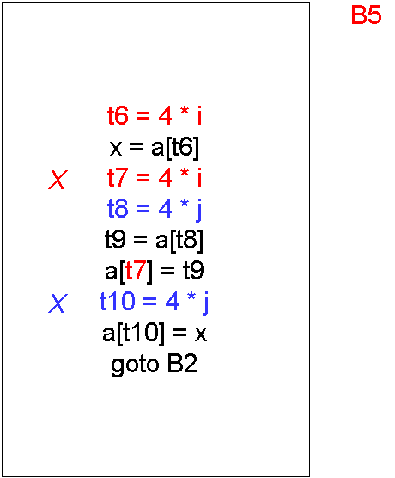
Local CSE - Exemplo

Slide 16
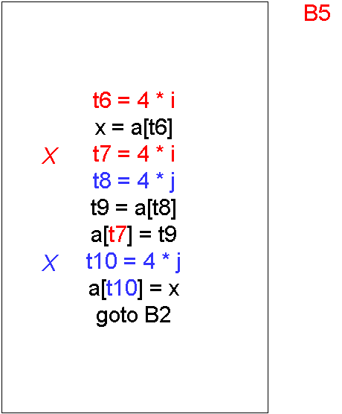
Local CSE - Exemplo

Slide 17
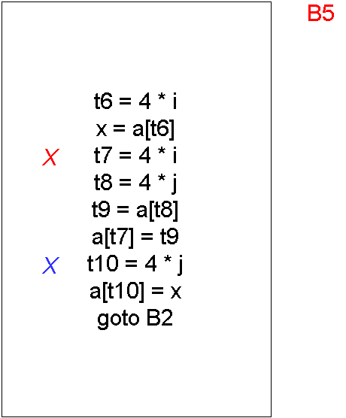
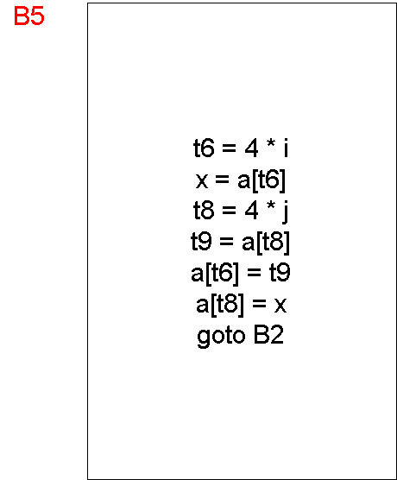
Local CSE - Exemplo
Antes
Depois

Slide 18
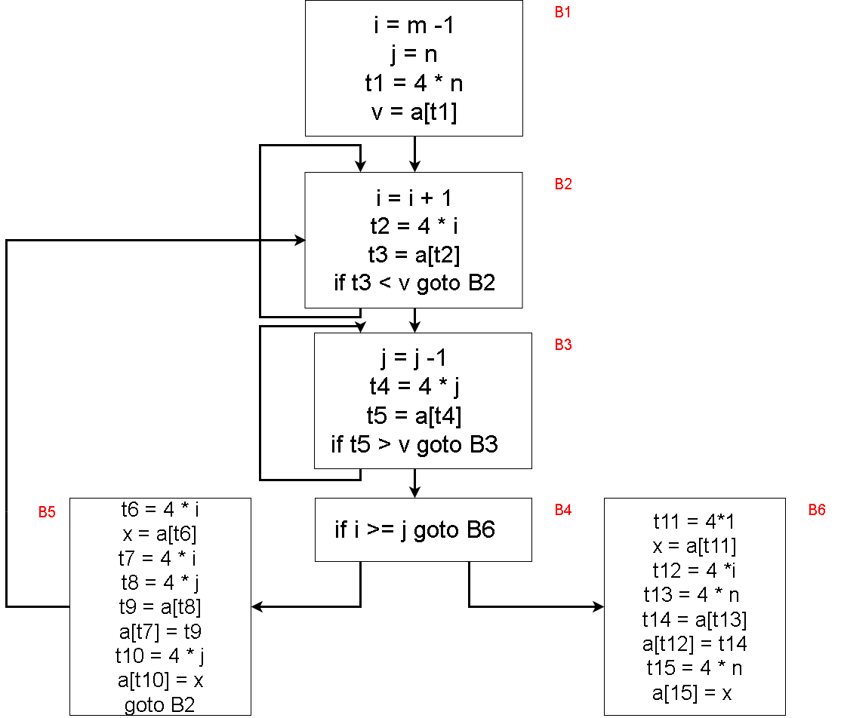
Global CSE - Exemplo

Slide 19
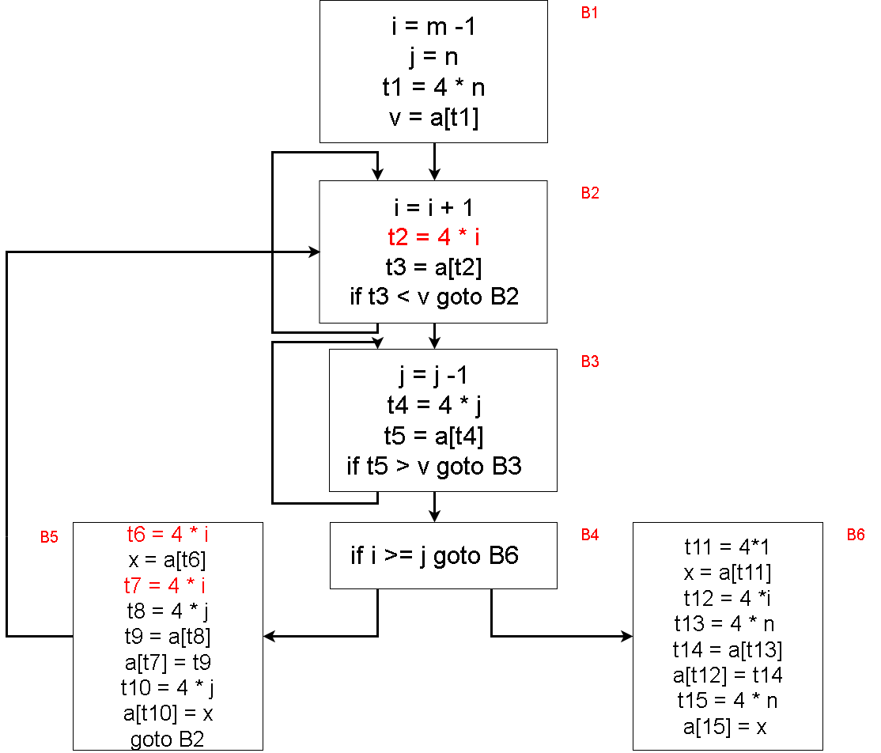
Global CSE - Exemplo

Slide 20
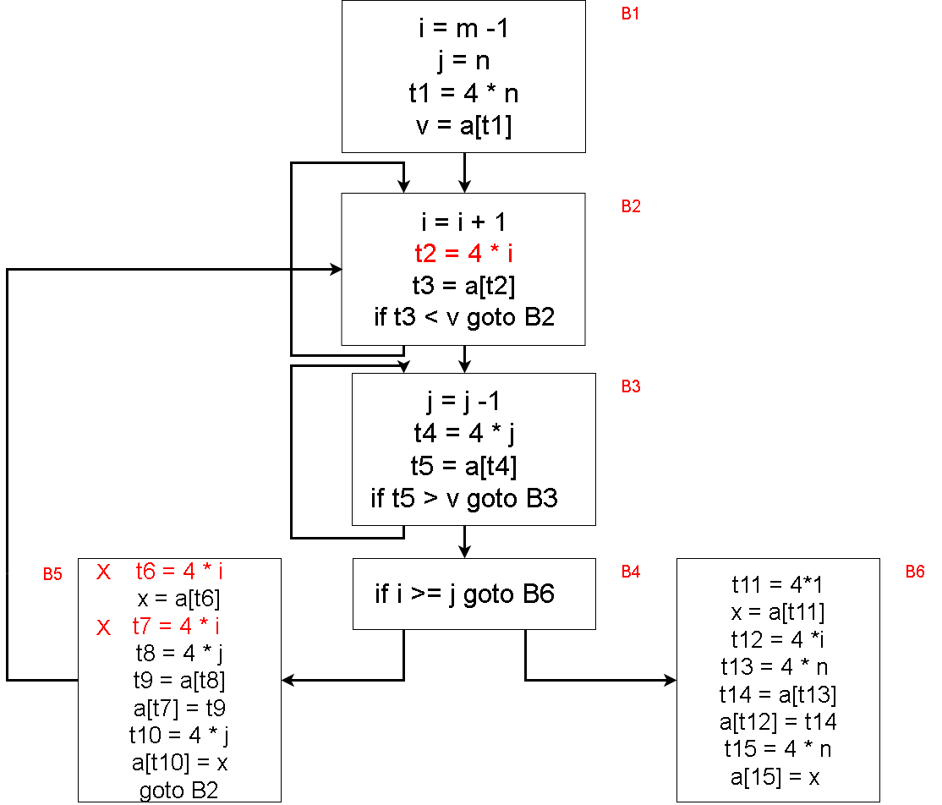
Global CSE - Exemplo

Slide 21
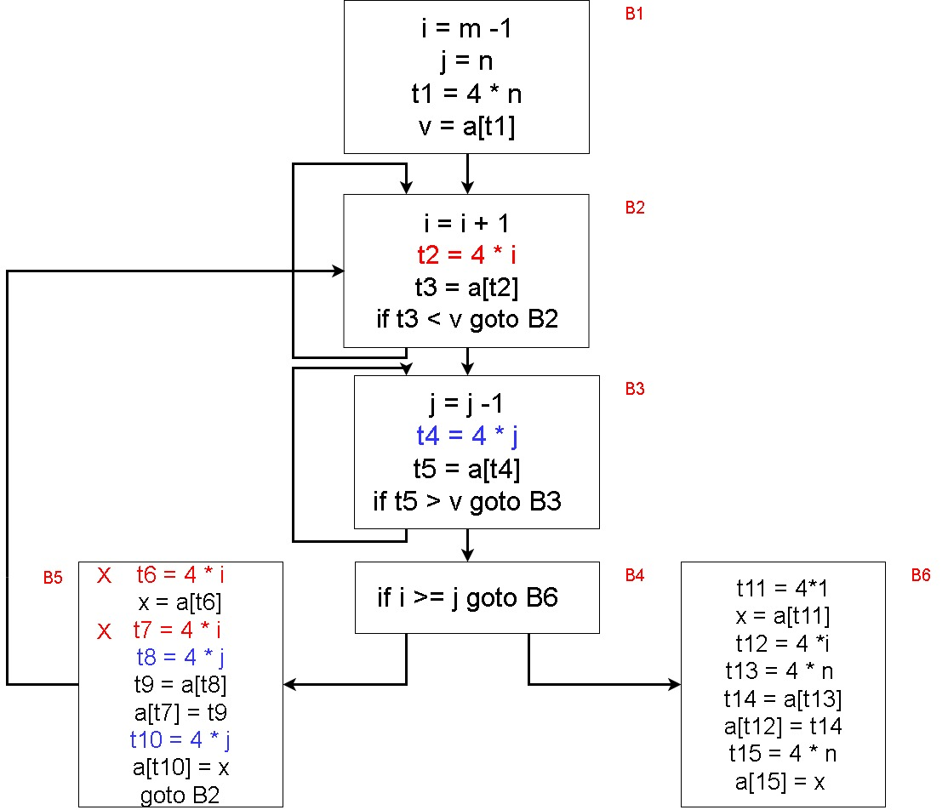
Global CSE - Exemplo

Slide 22
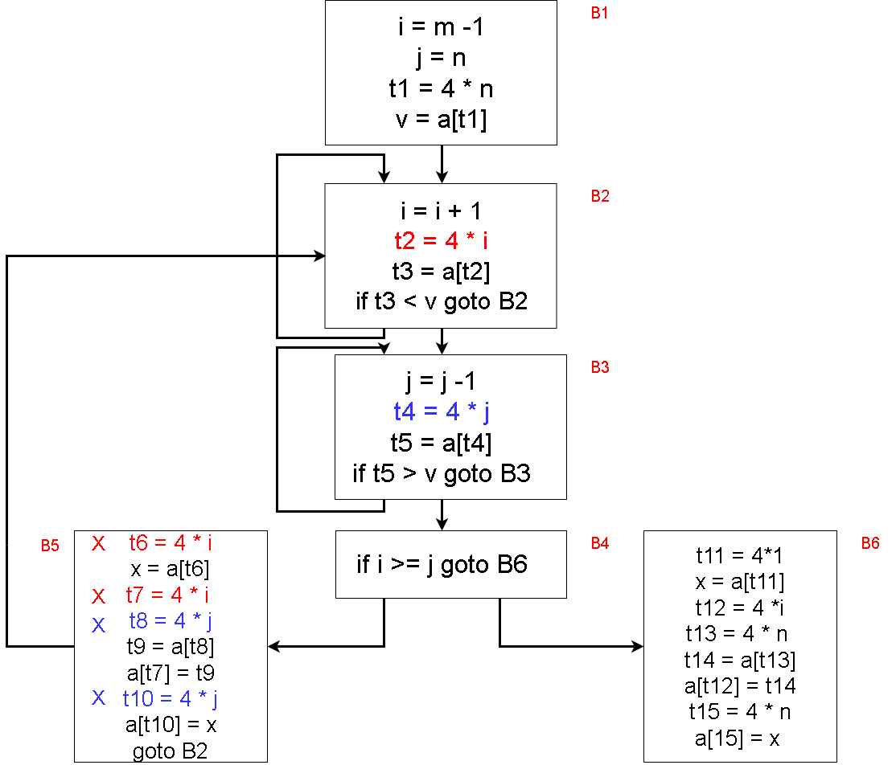
Global CSE - Exemplo

Slide 23
Global CSE - Exemplo
a[t6] = t3

Slide 24
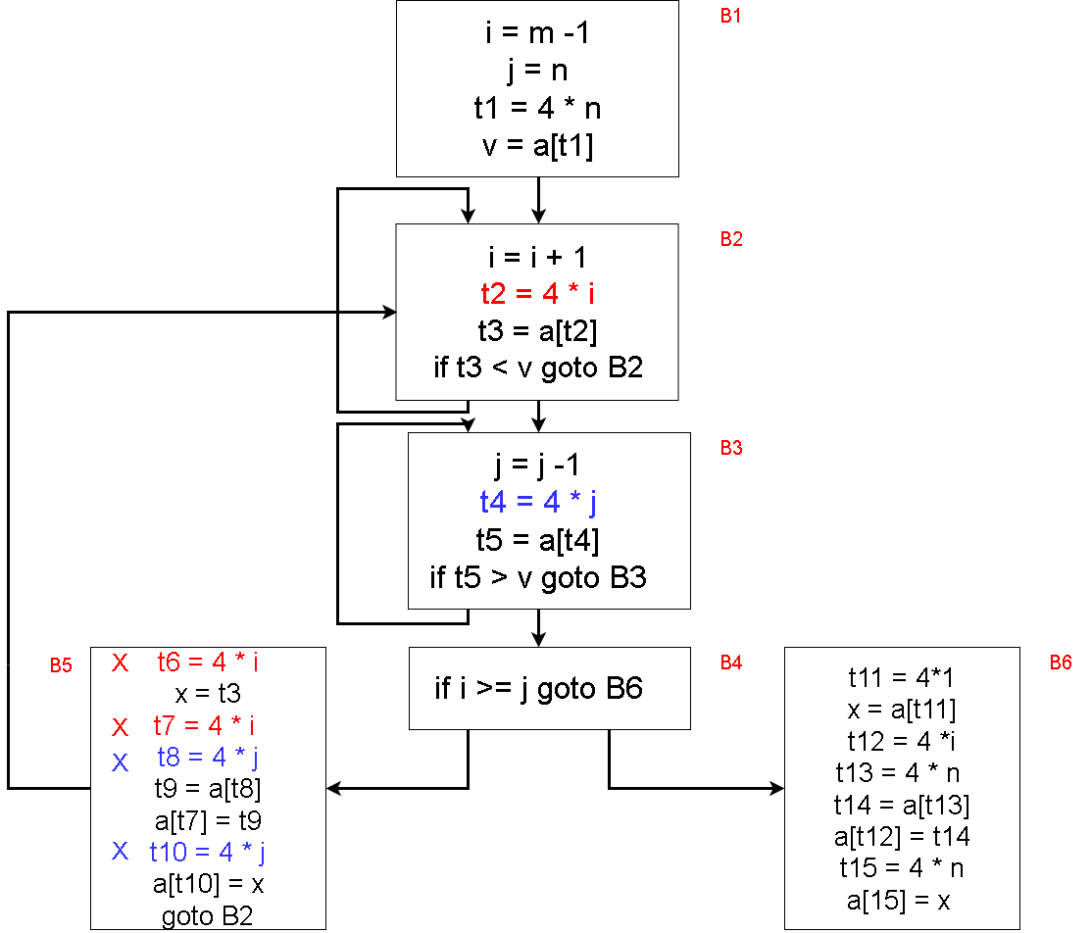
Global CSE - Exemplo
a[t6] = t3

Slide 25
Global CSE - Exemplo
a[t6] = t3
t9 = t5
a[t7] = a[t2]

Slide 26
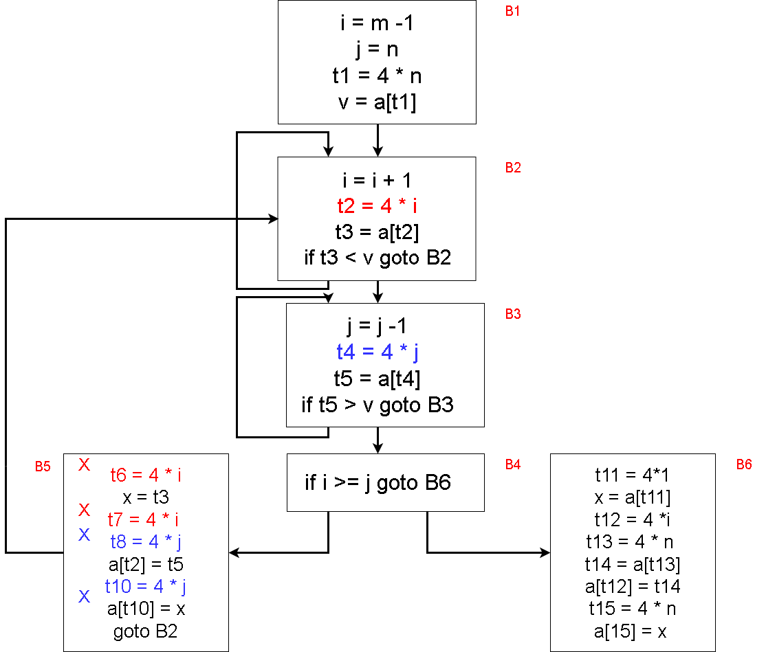
Global CSE - Exemplo
a[t6] = t3
t9 = t5
a[t7] = a[t2]

Slide 27

Global CSE - Exemplo
a[t6] = t3
t9 = t5
a[t7] = a[t2]
a[t10] = a[t4]

Slide 28

Global CSE - Exemplo
a[t6] = t3
t9 = t5
a[t7] = a[t2]
a[t10] = a[t4]

Slide 29
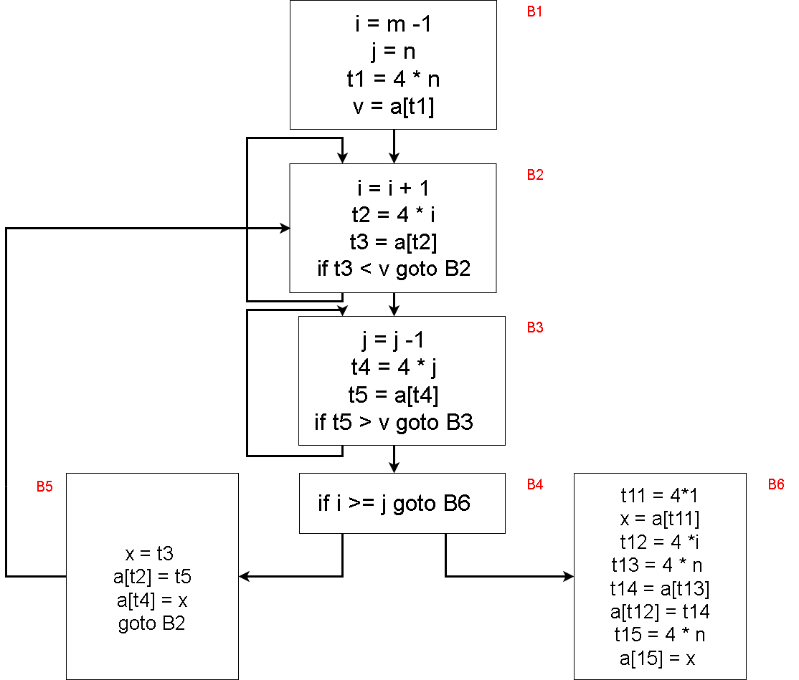
Global CSE - Exemplo

Slide 30
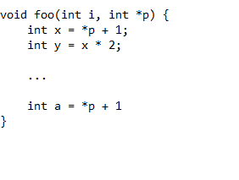
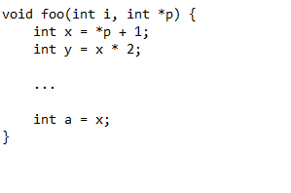

Exemplo em C

Slide 31
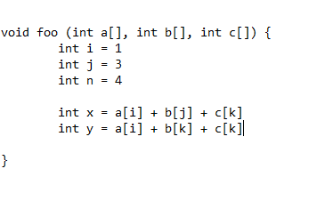
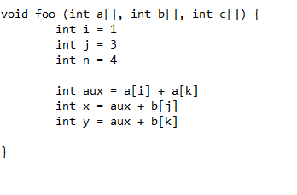
Exemplo em C

Slide 32

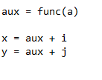
Exemplo em C (usando função)

Slide 33
Fim!
Agradecemos pela atenção

